Slide 1
RECORDEMOS…
¿CÓMO INFLUYÓ LA EXPANSIÓN ESTATAL Y LA INDUSTRIA DEL SALITRE?
OLIGARQUÍA | CLASE MEDIA | SECTORES POPULARES

Slide 2
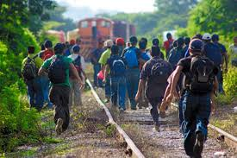
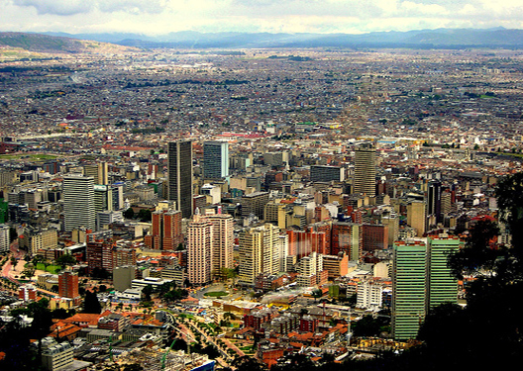
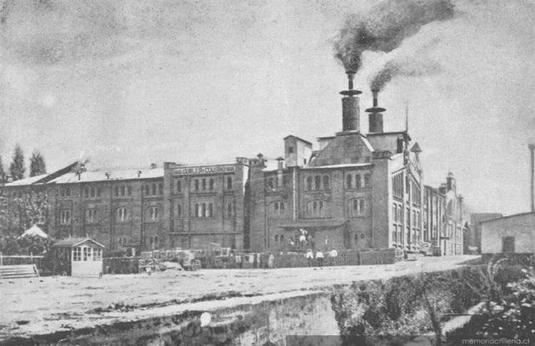
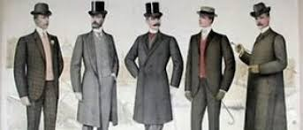
CAUSAS DE LA CUESTIÓN SOCIAL
MIGRACIÓN
INDUSTRIALIZACIÓN
URBANIZACIÓN
INDIFERENCIA DE LA ELITE

Slide 3
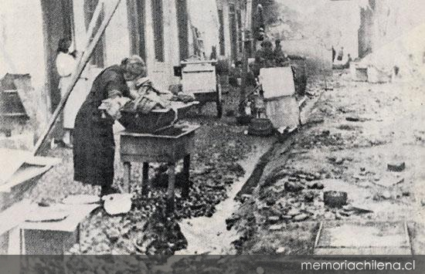
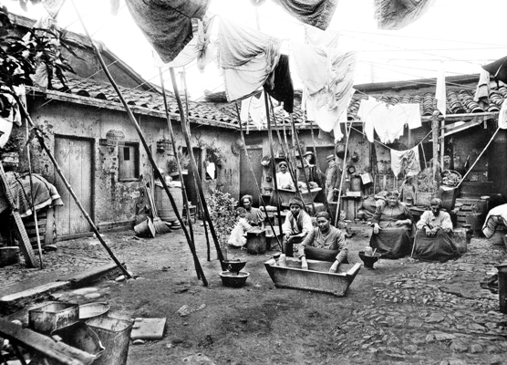
PROBLEMAS Y CONFLICTOS ENFRENTADOS POR LOS SECTORES POPULARES
HABITACIÓN
-Conventillos
-Hacinamiento
SALUD PÚBLICA
-Malas condiciones de higiene
-Aumento de la mortalidad infantil

Slide 4
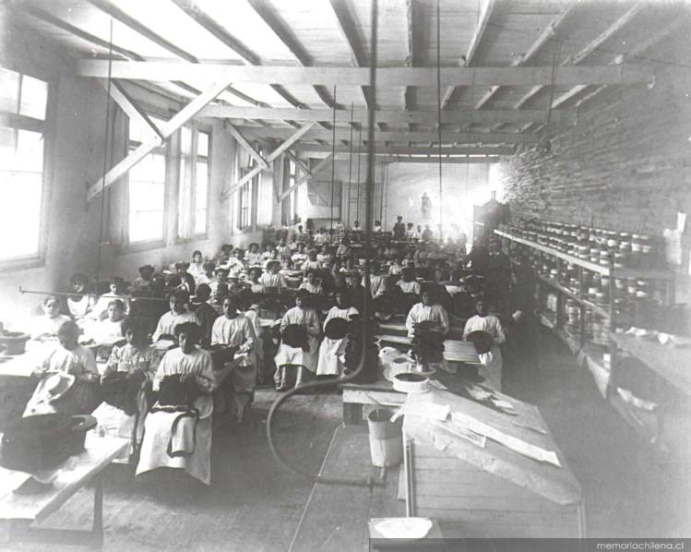
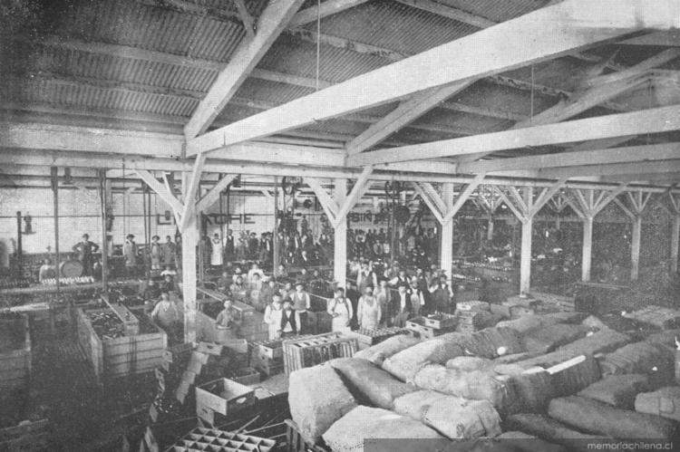
TRABAJO
-Realizaban jornadas de 12 hrs.
-Sin días de descanso
-No existían leyes del trabajo
Mujeres trabajaban en el textil
Niños trabajaban en industrias de vidriera y labores mineras

Slide 5
ACTUALIDAD
¿QUÉ PROBLEMAS SOCIALES EXISTEN HOY EN DÍA?
Notes:
RESPUESTAS SE ANOTARÁN EN LA PIZARRA

